Slide 1
CLASS RELATION (RELASI KELAS)
Pemrograman berbasis objek – pertemuan 4

Slide 2
Jenis relasi
Ada 4 jenis relasi dasar antar class:
Inheritance
Association
Aggregation
Composition

Slide 3
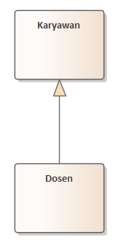
Inheritance
Menggambarkan relasi antara class yang lebih umum (parent/superclass) dan class yang lebih khusus (child/subclass)
“is-a” relationship
Contoh:
Dosen adalah seorang Karyawan
Kucing adalah seekor Binatang
Gedung adalah sebuah Bangunan
Mobil merupakan sebuah Kendaraan

Slide 4
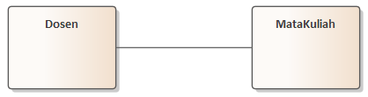
association
Asosiasi merupakan relasi antar objek yang saling berkaitan dalam suatu sistem
“has-a” relationship
Contoh:
Dosen dan MataKuliah
Mahasiswa dan MataKuliah

Slide 5
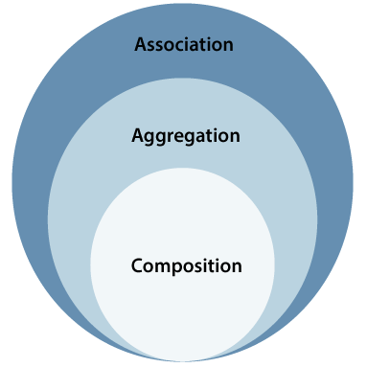
ASSOCIATION

Slide 6
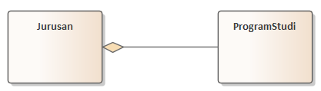
aggregation
Aggregation merupakan bentuk khusus dari Association dimana terdapat ownership antara satu class terhadap class lain, namun masing-masing objek memiliki life-cycle nya sendiri
Unidirectional association/one-way relationship
“has-a” + “whole-part” relationship
Ownership artinya ada kepemilikan antara kedua class tersebut. Contoh:
Jurusan terdiri dari beberapa Program Studi
Program Studi merupakan bagian dari Jurusan
Jurusan dan Program Studi memiliki life-cyle nya masing-masing, artinya jika Jurusan dihapus, Program Studi tidak secara otomatis terhapus juga.

Slide 7
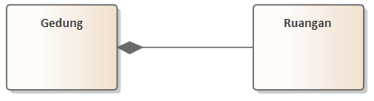
composition
Composition merupakan bentuk khusus dari Aggregation dimana terdapat ownership antarkelas tetapi child object tidak memiliki life-cycle sendiri tanpa parent object
Tidak memiliki life cycle sendiri artinya, child object tidak dapat dibuat tanpa ada parent object; child object juga akan terhapus jika parent object dihapus.
Contoh:
Gedung terdiri dari Ruangan
Karyawan memiliki Tanggungan
E-mail memiliki Attachment

Slide 8
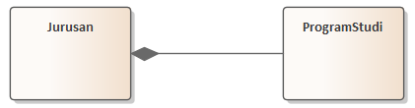
JURUSAN & PROGRAM STUDI
Jika jurusan dihapus, maka otomatis program studi dihapus → composition
Jika jurusan dihapus, program studi bisa berpindah ke jurusan lain → aggregation

Slide 9
MULTIPLICITY NOTATION
Contoh | Keterangan
1 | Tepat satu
0..1 | Nol atau satu
0..* | Nol atau lebih
1..* | Satu atau lebih
3..5 | 3 hingga 5

Slide 10
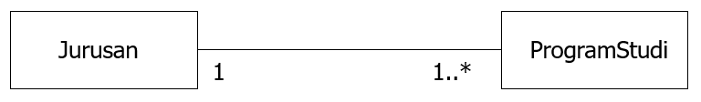
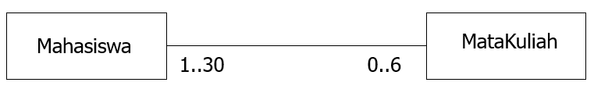
MULTIPLICITY NOTATION

Slide 11
Multiplicity Assertion/Constraint
enroll
Student
Course
5..*
3..5
A student must enroll in three to five course and
a course must have at least five students.
Other multiplicity constraints:
1 exactly one 1..* one or more
0..1 zero or one 3..5 three to five
0..* zero or more 4 exactly four

Slide 12
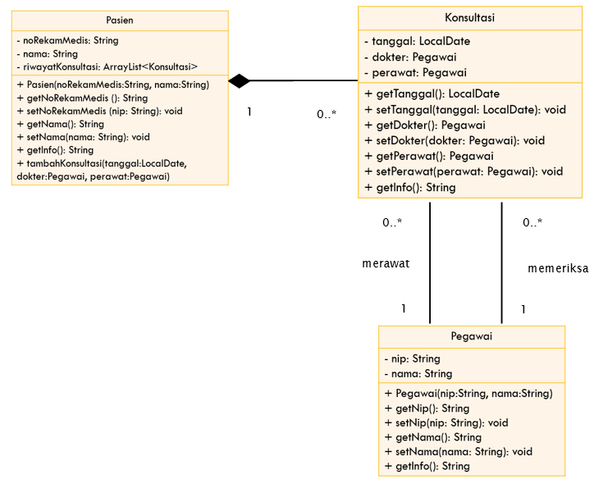

Slide 13
LATIHAN
Buat sebuah studi kasus dengan minimal 3 class yang saling berasosiasi.
Buat minimal 1 atribut bertipe ArrayList of objects
Tentukan atribut dan method pada masing-masing class
Gambarkan class diagramnya.

